Slide 2



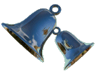
Прозвенел и смолк звонок.
Начинается урок.
Тихо девочки за парту сели,
Тихо мальчики за парту сели,
На меня все посмотрели.

Slide 3


Юля
Катя
Дима
Лена
Игорь

Slide 4
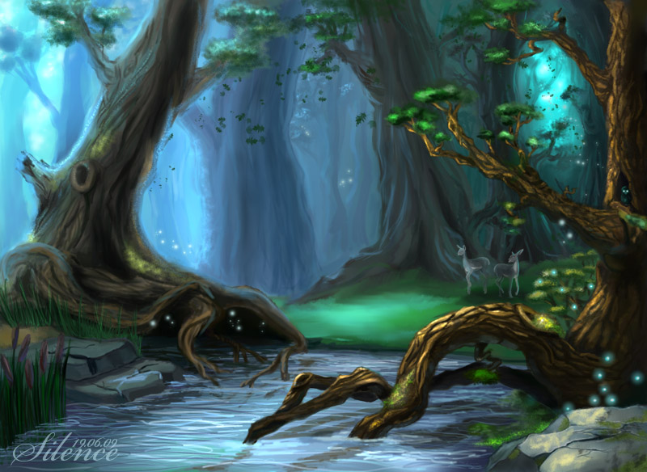
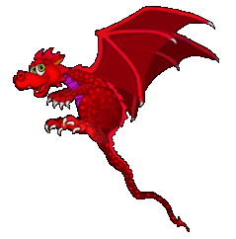



Сколько букв и звуков?
пеньки
еноты
моют

Slide 5
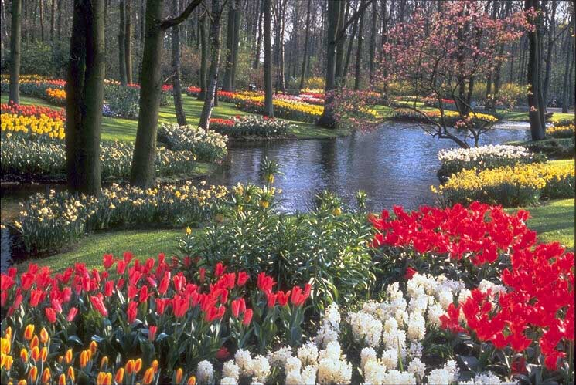

Slide 6

Ну, ребята, всем молчать,
Начинаем мы писать.
Вы пишите, не спишите,
Буквы лучше выводите.

Slide 7
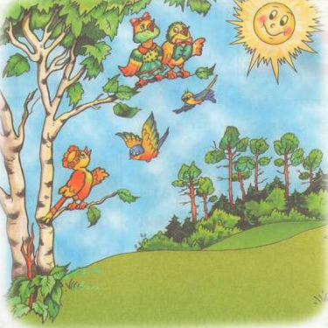
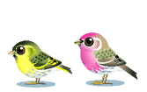
Е
Буква Е передохнула,
Как тотчас же на неё
Пара птенчиков вспорхнула –
Получилась буква Ё.

Slide 8


Минутка чистописания
Ёё ёл нё
У ёлки иголки.

Slide 9
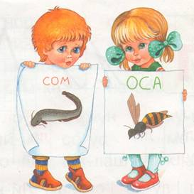
Найдите разницу
рад
был
нос
лук
ряд
бил
нёс
люк

Slide 10

Какими буквами можно обозначить мягкость согласного звука?
е
ё
ь
и
я
ю

Slide 11



Давайте подумаем
Какими буквами можно обозначить твёрдость согласного звука?

Slide 12
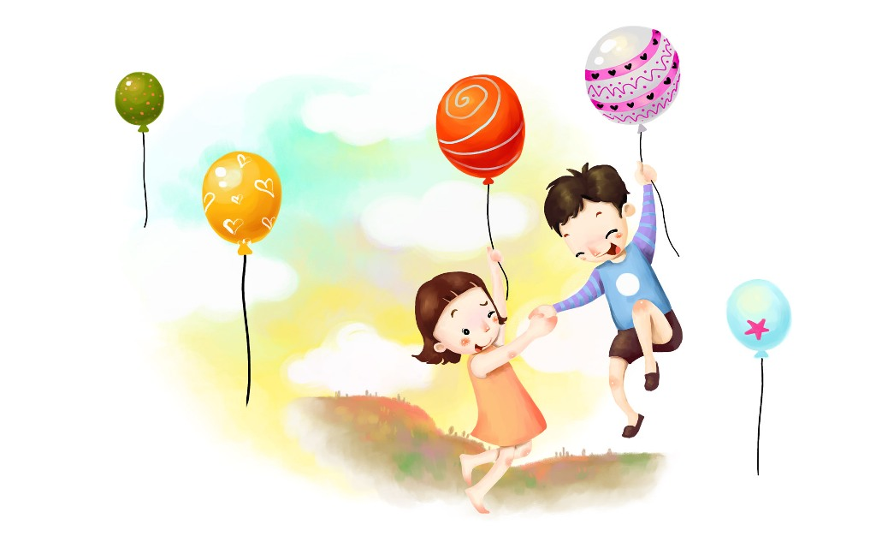


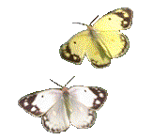

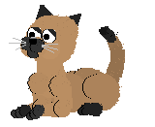


о
а
у
э
ы

Slide 13


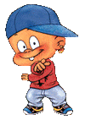
П | е | т | я
М | и | т | я
Л | ё | н | я
Д | а | ш | а
М | а | ш | а
Л | а | р | а

Slide 14


На берёзке и осинке по утрам висят слезинки.
Работа по учебнику

